Slide 1
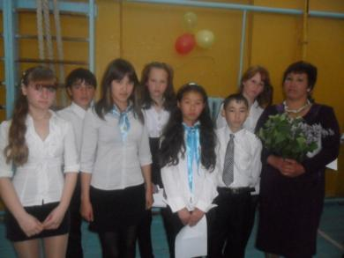
Аникина Татьяна Николаевна учитель географии второй категории Акжанской основной школы Тимирязевского района
Тема: Природные ресурсы
Тип урока: изучение нового материала
Цель: изучение природных ресурсов земли. Выявление взаимосвязи между природой и обществом.

Slide 2
Создание атмосферы сотрудничества
Изучение нового материала
Рефлексия урока
Задания творческого характера
Определение темы и цели урока

Slide 3
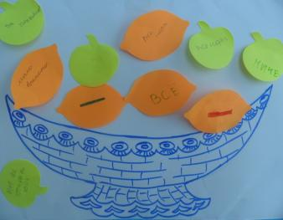
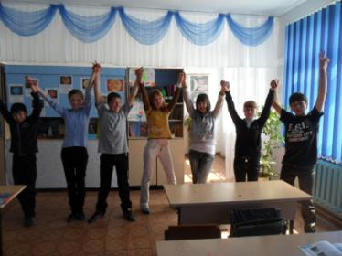
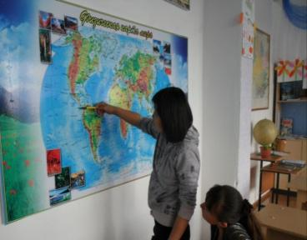
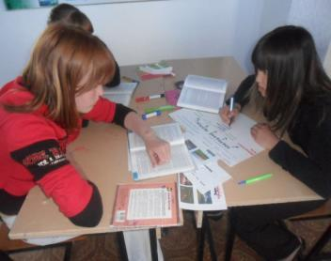
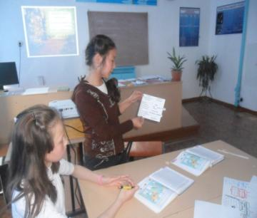
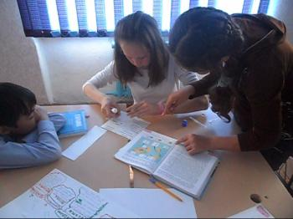
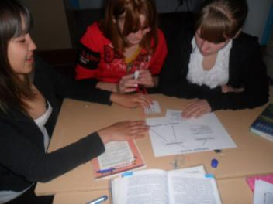
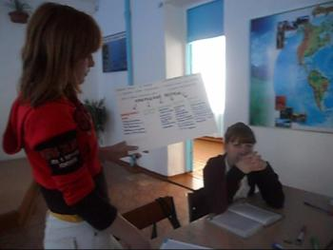
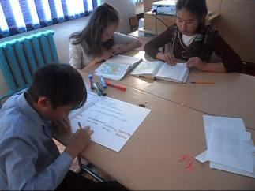
Модули внедряемые в урок
Критическое мышление
Саморегуляция
Учет возрастных особенностей
Применение ИКТ
Оценивание

Slide 4
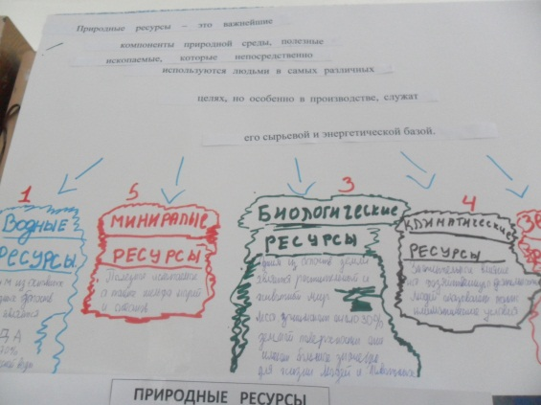
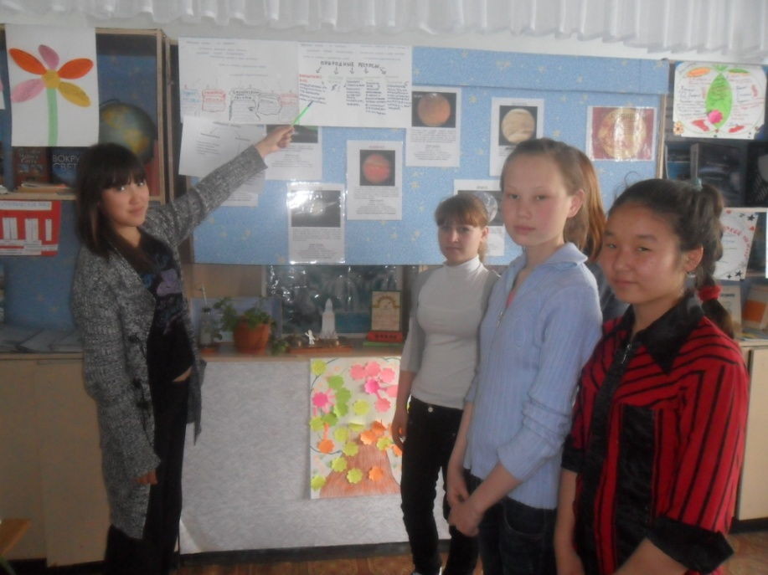

Slide 5
Применение новых педагогических подходов на уроке способствовало
Активности детей.
Созданию атмосферы сотрудничества.
Повышению интереса к предмету.
Развитию критического мышления учащихся.
Планирую
Использовать стратегии, методы и приёмы в дальнейшей практике в соответствии с идеями шести модулей.
Разрабатывать календарно-тематическое планирование с учётом возрастных особенностей учащихся.

